Slide 1

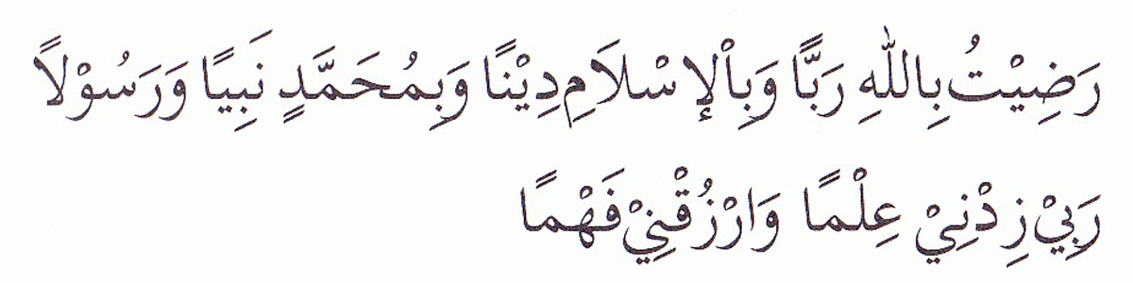
PEMBUKA BELAJAR
DOA BELAJAR
“Kami ridho Allah SWT sebagai Tuhanku, Islam sebagai agamaku, dan Nabi Muhammad sebagai Nabi dan Rasul, Ya Allah, tambahkanlah kepadaku ilmu dan berikanlah aku kefahaman”

Slide 2
PERAN PENATA ANESTESI DALAM PENDIDIKAN KESEHATAN
NIA HANDAYANI, S.Tr.Kep., M.K.M

Slide 3
Bahan Kajian
Pendekatan komunikasi penata anestesi dalam promosi kesehatan
Peran penata anestesi dalam pendidikan dan promosi kesehatan

Slide 4

PROMOSI KESEHATAN
Proses untuk memberdayakan masyarakat melalui kegiatan menginformasikan, mempengaruhi dan membantu masyarakat agar berperan aktif untuk mendukung perubahan perilaku dan lingkungan serta menjaga dan meningkatkan kesehatan menuju derajat kesehatan yang optimal.
PERMENKES RI NOMOR 44 TAHUN 2018 TENTANG PENYELENGGARAAN PROMOSI KESEHATAN RUMAH SAKIT

Slide 5

PKRS
proses memberdayakan Pasien, keluarga Pasien, sumber daya manusia Rumah Sakit, pengunjung Rumah Sakit, dan masyarakat sekitar Rumah Sakit untuk berperan serta aktif dalam proses asuhan untuk mendukung perubahan perilaku dan lingkungan serta menjaga dan meningkatkan kesehatan menuju pencapaian derajat kesehatan yang optimal.
PROMOSI KESEHATAN RUMAH SAKIT

Slide 6
Penyelenggaraan PKRS
Promosi Kesehatan Rumah Sakit dilaksanakan pada 5 tingkat pencegahan
Promosi Kesehatan pada kelompok masyarakat yang sehat sehingga mampu meningkatkan kesehatan
01
Promosi Kesehatan pada Pasien baru sembuh (recovery) dan pemulihan akibat penyakit (rehabilitation)
Promosi Kesehatan tingkat preventif pada kelompok berisiko tinggi (high risk) untuk mencegah agar tidak jatuh sakit (specific protection)
05
02
Promosi Kesehatan pada tingkat rehabilitatif untuk membatasi atau mengurangi kecacatan (disability limitation)
04
03
Promosi Kesehatan tingkat kuratif agar Pasien cepat sembuh atau tidak menjadi lebih parah (early diagnosis and prompt treatment)

Slide 7
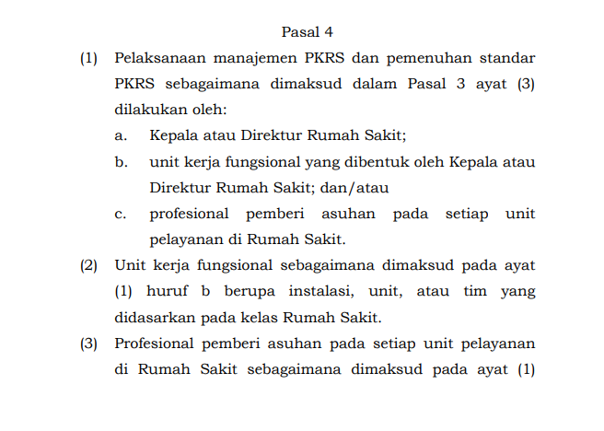

Slide 8
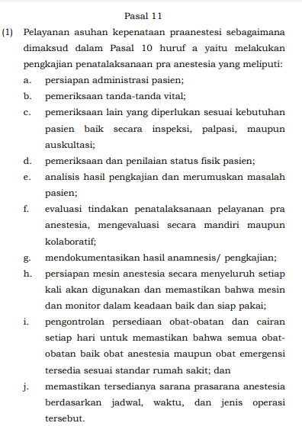
PERATURAN MENTERI KESEHATAN REPUBLIK INDONESIA NOMOR 18 TAHUN 2016 TENTANG IZIN DAN PENYELENGGARAAN PRAKTIK PENATA ANESTESI

Slide 9
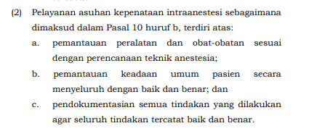
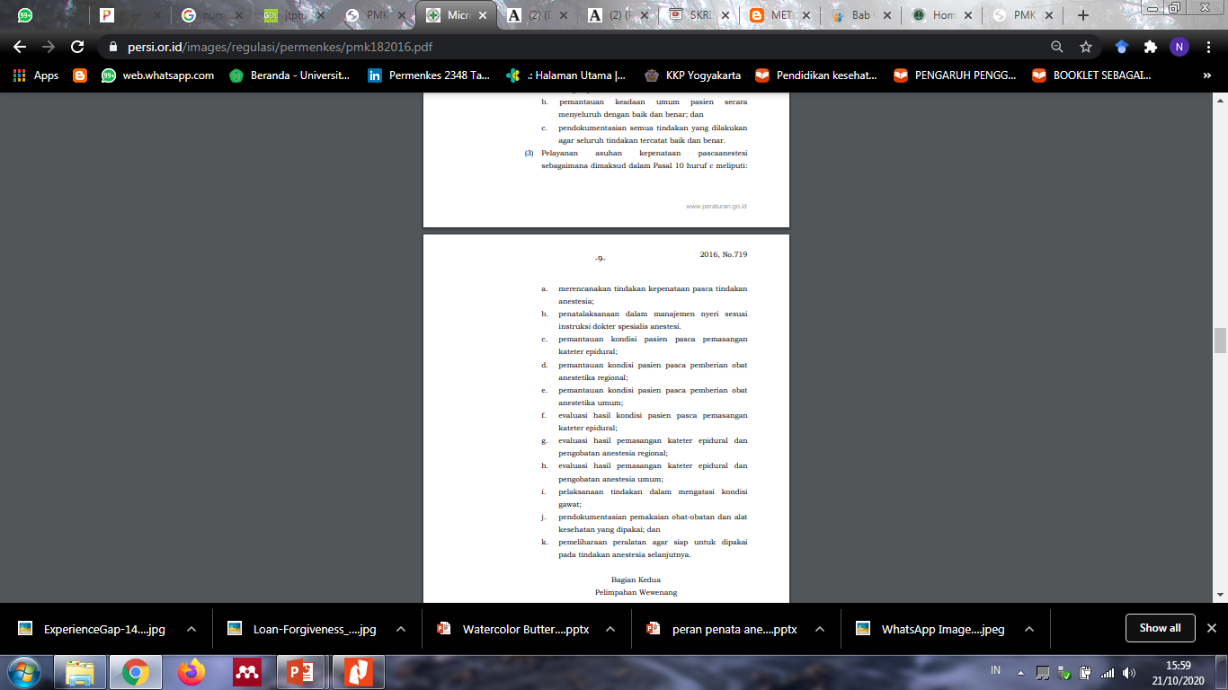
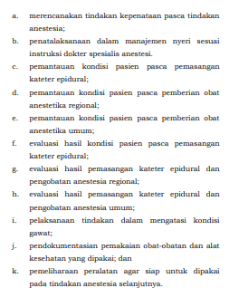
PERATURAN MENTERI KESEHATAN REPUBLIK INDONESIA NOMOR 18 TAHUN 2016 TENTANG IZIN DAN PENYELENGGARAAN PRAKTIK PENATA ANESTESI

Slide 10

Peran Penata Anestesi
LAYANAN KEPERAWATAN (CARE PROVIDER)
PENGELOLA (MANAGER)
01
02
Terkait dengan peran sebagai pendidik, penata anestesi dituntut mampu meningkatkan kesadaran masyarakat akan pentingnya kesehatan melalui kegiatan promosi kesehatan.
03
04
PENELITI (RESEARCHER)
PENDIDIK (EDUCATOR)

Slide 11

Pelaksanaan Layanan Keperawatan
( care provider )
Sebagai Care Provider
Penata anestesi memberikan layanan berupa asuhan kepenataan anestesi secara langsung kepada klien baik individu, keluarga maupun komunitas sesuai dengan kewenangannya.

Slide 12
Care provider
Memberi kenyamanan dan rasa aman bagi klien
Melindungi hak dan kewajiban klien agar tetap terlaksana dengan seimbang.
Memfasilitasi klien dengan anggota tim kesehatan
Berusaha mengembalikan kesehatan klien.

Slide 13

Pengelola (Manager)
Pengelola
Penata anestesi mempunyai peran dan tanggung jawab dalam mengelola layanan keperawatan anestesi di semua tatanan layanan kesehatan yang berada dalam tanggungjawabnya
Contoh : penata anestesi sebagai kepala ruang, dalam fungsinya sebagai manager berarti melakukan fungsi manajemen seperti planning, organizing, actuating, staffing, directing, dan controlling.

Slide 14

Peneliti (Researcher)
Peneliti
Mengidentifikasi masalah penelitian, menerapkan prinsip dan metode penelitian, serta memanfaatkan hasil penelitian untukmeningkatkan mutu asuhan atau pelayanan
Penata anestesi dapat juga melakukan penelitian mengenai pogram promosi kesehatan dalam meningkatkan pelayanan yang diberikan kepada pasien

Slide 15
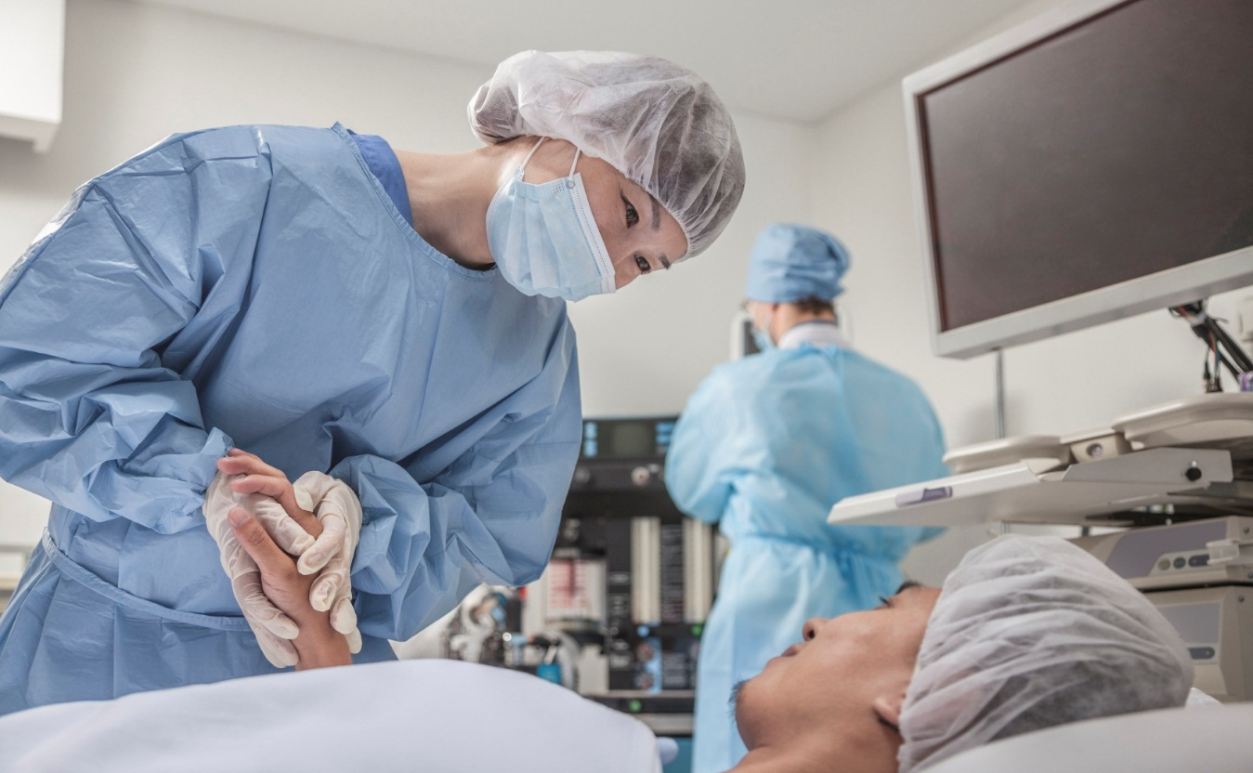
Edukator
Sebagai pendidik
Penata anestesi mempunyai peran dan tanggung jawab dalam mengelola layanan keperawatan anestesi di semua tatanan layanan kesehatan baik di rumah sakit, maupun tatanan pendidikan yang berada dalam tanggung jawab sesuai dengan konsep manajemen
Pasien pre operasi, mengalami kecemasan sebelum dilakukan tindakan anestesi. Peran penata anestesi memberikan penjelasan untuk meningkatkan pengetahuan pasien mengenai tindakan yang akan dilakukan

Slide 16
Edukator
Memberikan pendidikan kesehatan kepada kelompok keluarga
Meningkatkan tingkat pengetahuan kesehatan
meningkatkan perubahan perilaku yang sehat
Tahap pre anestesi maupun post anestesi (pemulihan)

Slide 17
Peran pendidikan kesehatan bagi pasien
Meningkatkan kepuasan klien sebagai konsumen
Memastikan kelangsungan perawatan
Memperbaiki kualitas kehidupan
Secara efektif mengurangi insiden komplikasi penyakit
Pendidikan kesehatan berperan penting dalam membantu pasien mengontrol kesehatan mereka sendiri dengan memengaruhi serta menguatkan keputusan atas tindakan sesuai dengan diri mereka sendiri
Memasyarakatkan masalah kepatuhan terhadap rencana-rencana pemberian perawatan kesehatan
Memotivasi dan memberdayakan klien sebagai konsumen untuk terlibat di dalam perencanaan sesi-sesi pengajaran
Membantu klien lebih pandai mengatasi gejala penyakit
Menurunkan ansietas klien
Memaksimalkan kemandirian dalam melakukan aktivitas kehidupan sehari-hari
Memicu klien mematuhi rencana pengobatan medis

Slide 18
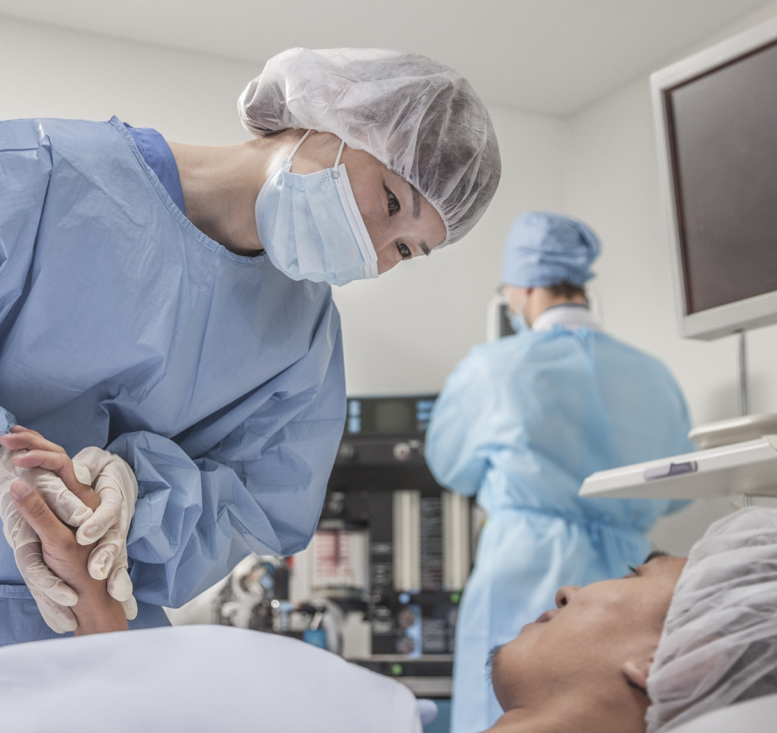
Pendidikan pasien yang efektif dimulai dari saat pasien dirawat di rumah sakit dan berlanjut sampai mereka dipulangkan. Penata anestesi harus memanfaatkan kesempatan yang sesuai selama pasien tinggal untuk mengajar pasien tentang perawatan diri

Slide 19
Tatalaksana Edukasi Kesehatan
Penata anestesi harus memiliki pengetahuan tentang informasi yang akan disampaikan, memiliki rasa empati, dan komunikasi efektif
Pemberian informasi dan edukasi dilakukan melalui tatap muka dan berjalan secara interaktif
Kondisi lingkungan perlu diperhatikan untuk membuat pasien atau keluarga merasa nyaman dan privacy terjaga
Pada pasien yang mengalami kendala dalam berkomunikasi, maka pemberian informasi dna edukasi dapat disampaikan kepada keluarga/pendamping pasien
Membina hubungan baik dengan pasien/keluarga agar tercipta rasa percaya terhadap peran petugas dalam membantu mereka

Slide 20
Tatalaksana Edukasi Kesehatan
Mendapatkan data yang cukup mengenai masalah medis pasien
Mendapatkan data yang akurat tentang obat-obatan, rencana tindakan yang diberikan kepada pasien
Mendapatkan informasi mengenai latar belakang sosial budaya, pendidikan dan tingkat ekonomi pasien/keluarga
Informasi yang diberikan kepada pasien/keluarga adalah yang berkaitan dengan perawatan pasien

Slide 21
Ada pertanyaan?

Slide 22
Thank You

